Slide 1
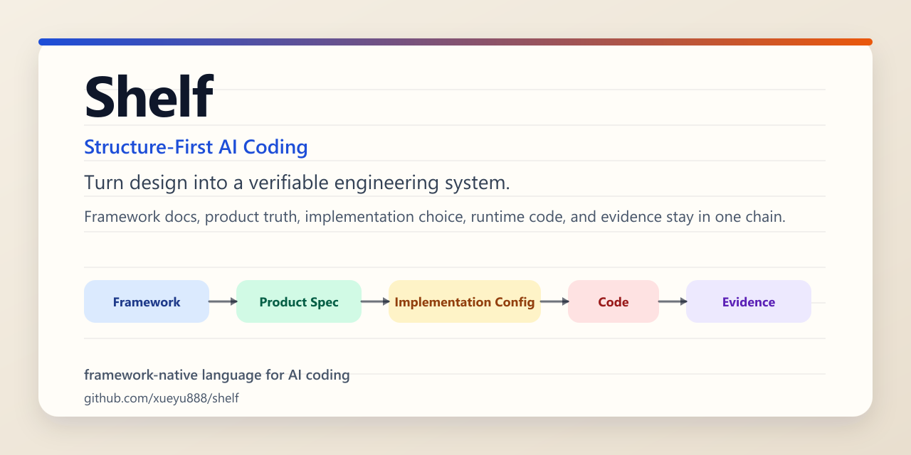
Shelf AI / VS Code Extension
当前插件的结构、能力 以及它如何在后台约束 Codex 编程
不是启动器，不接管 Codex。
它像结构版 ESLint，一直守在工作区背后。
目标是把 Framework -> Product Spec -> Implementation Config -> Code -> Evidence 扣成一条线。
定位
守卫对象
结果回流
无感安装
后台检查
主动命令可用
framework/*.md
project spec/config
generated/* 禁区
Problems
状态栏 / Sidebar
pre-push hook
版本
命令
配置
0.0.39
6
13
2026-03-10 · 针对当前仓库实现自动生成

Slide 2
01 / 定位
Shelf AI 的核心定位：无感后台守卫，不是 Codex 启动器
插件装上就开始检查；不装就不检查。它不接管 AI 进程，而是约束工作区里的真实变更。
Framework
规则与结构语言
它做什么
它不做什么
监听保存、创建、重命名、删除、外部变更、窗口重新聚焦。
把变化分类成：要不要物化、要不要跑 mypy、是否命中 generated 禁区。
把结果送回 VS Code 诊断、状态栏、侧边栏与 git hook。
不负责启动 Codex，也不劫持用户原来的使用入口。
不靠聊天提示词“劝说” AI 守规矩。
当前不是写前拦截，而是写后立即检查 + 推送前硬挡。
Product Spec
产品真相
Implementation Config
实现细化
现在的基本判断
Code
src/ scripts/ tests/
装插件 -> 默默运行后台守卫
改 framework/spec/config -> 自动 materialize
改 src/scripts/tests 下 Python -> 追加 mypy
改 projects/*/generated/* -> normal 报错 / strict 恢复
推送前 -> .githooks 再做一次硬验证
Evidence
generated/* + diagnostics
结构约束来源：AGENTS.md；插件定位实现：tools/vscode/shelf-ai/extension.js 与 guarding.js

Slide 3
02 / 结构
插件由一个 orchestrator 加三个专职模块，再连到仓库脚本
真正的“后台守卫链”不在单一命令里，而在 extension.js 对 VS Code 事件、providers、脚本和 hooks 的统一编排里。
VS Code Surface
extension.js
guarding.js
仓库脚本链
Activity Bar / Sidebar
Status Bar / Problems
Commands / File Events
唯一 orchestrator
注册 providers / commands / watchers
执行 runValidation 与 UI 回流
变更分类器
watched path / generated protect
materialize + mypy 判定
materialize_project.py
validate_strict_mapping.py
uv run mypy
framework_navigation.js
framework_completion.js
package.json / README / tests
识别 framework markdown 符号。
支持 Go to Definition / Hover / References。
还能把 boundary token 追到 product_spec.toml section。
管理 @framework 模板与骨架片段。
按上下文返回 completion entries。
保证框架作者入口始终直接可用。
贡献命令、视图、配置、激活事件。
README 公开行为契约。
test_snippets.js / test_guarding.js 防回归。
关键入口
registerWebviewViewProvider -> Sidebar；registerDefinitionProvider / Hover / Reference / Completion -> 框架作者体验；onDidSave / Create / Delete / Rename / Focus / FileSystemWatcher -> 后台守卫触发链
文件分工：extension.js:869-1279；framework_navigation.js；framework_completion.js；guarding.js；package.json

Slide 4
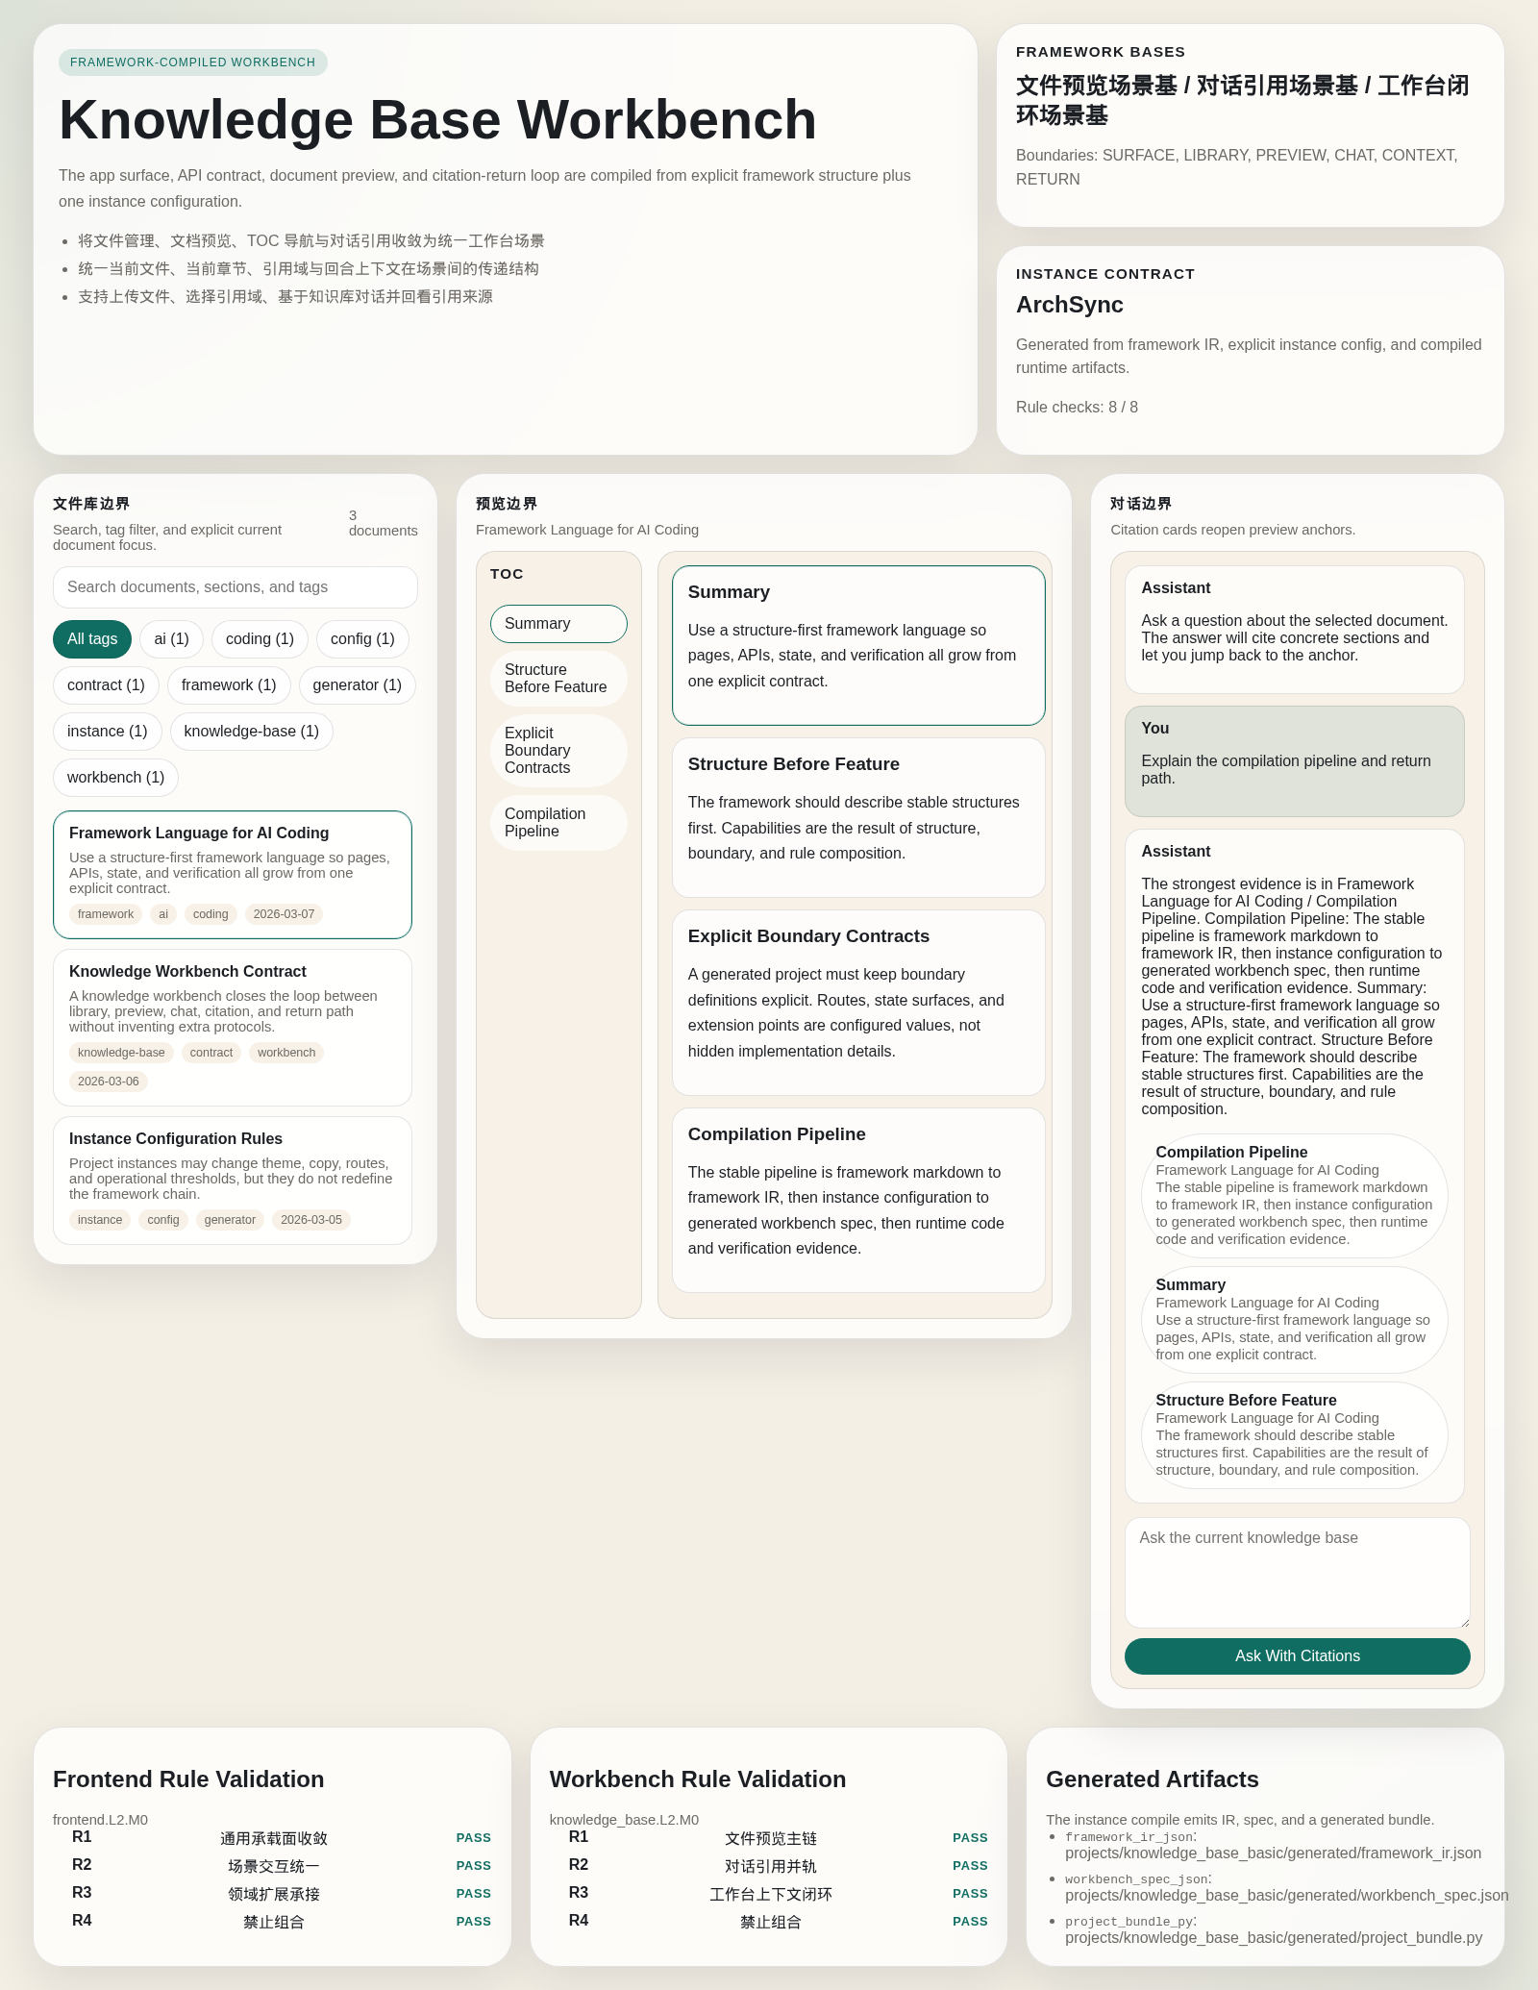
03 / 能力
当前插件已经覆盖“写、看、查、守、交付”五个层面
命令
配置
激活
6
13
7
对用户来说，最好用的地方不是多一个聊天框，而是把仓库结构语言直接变成 VS Code 的可见能力。
写：框架作者入口
@framework 模板命令与 snippet 并存。
章节、C/B/R/V、边界与规则子项自动补全。
这是仓库硬契约，不能被重构掉。
看：结构导航
侧边栏打开 framework tree。
Ctrl/Cmd+Click、Hover、Find All References 全接上。
boundary 还能反查 product_spec section。
守：后台校验
启动自动校验，窗口回焦也会补跑。
保存/外部变更后自动分类并执行守卫链。
状态栏、Problems、Sidebar、Output 一起回流。
示意图：插件最终守住的是知识库工作区及其结构化产物，而不是另起一套“AI 专用编辑器”。
能力面：framework_navigation.js、framework_completion.js、extension.js、package.json

Slide 5
04 / 工作流
后台守卫链：先分类，再决定跑什么，而不是每次一股脑全跑
这是性能和严格性之间的工程平衡点。只有相关变更才触发相关命令，避免把每次保存都变成一次重型 CI。
1. 事件触发
2. classify
3. generated 守卫
4. auto materialize
5. mypy
6. strict validate
7. 结果回流
save / create / rename / delete / watcher / focus
watch 范围、generated 禁区、materialize / mypy 判定
normal 报告；strict 自动恢复
framework/spec/config 变化才跑
仅 src/ scripts/ tests 下 Python 改动
validate_strict_mapping.py / --check-changes
Diagnostics / Status / Sidebar / Output / Hook
strict mode 分支
normal mode 分支
噪音控制
命中 projects/*/generated/* 直改时，优先反推出 owning product_spec.toml。
能恢复就立即 materialize 回去，并抑制刚生成目录的重复事件。
恢复失败才把问题抛给用户。
同样识别 generated 禁区，但不主动覆盖文件。
问题会进 Diagnostics / Problems。
适合更温和的团队推广默认值。
OutputChannel 保存最近结果，不落地日志文件。
generated 目录有短时事件抑制，避免物化后自触发风暴。
只有相关变化才补跑对应命令。
核心实现：extension.js:247-345, 1312-1448；guarding.js:118-186

Slide 6
05 / 配置
现在的配置已经能把“提醒型守卫”和“强约束守卫”区分开
配置层不是附属品。对团队推广来说，它决定插件是先提示、先教育，还是直接升级为强闸门。
Normal
Strict
关键配置
generated 直改
报告问题，不覆盖文件
自动尝试恢复；恢复失败再报错
shelf.guardMode
shelf.autoMaterialize
shelf.runMypyOnPythonChanges
shelf.protectGeneratedFiles
shelf.promptInstallGitHooks
shelf.materializeCommand
shelf.typeCheckCommand
auto materialize
可开关，默认开
可开关，默认开
Python 改动
相关文件才跑 mypy
相关文件才跑 mypy
当前配置面（共 13 项）
git hooks
提示安装
提示安装 + pre-push 更关键
行为开关：save / auto fail / guard mode / auto materialize / mypy / generated protect / hooks prompt。
命令覆盖：change validation、full validation、framework tree generate、materialize、type check。
说明已经从“单命令插件”进化成“可配置守卫系统”。
适用场景
先推广、先适应
核心团队、严格仓库
配置来源：tools/vscode/shelf-ai/package.json；行为说明：tools/vscode/shelf-ai/README.md

Slide 7
06 / 代码实现
真正值得看的不是 UI，而是每个文件分别扛了什么职责
这页可以直接拿来给团队做 code walkthrough，因为它基本对应当前代码结构。
extension.js
guarding.js
关键函数
运行中心。
注册 providers / commands / watchers。
runValidation 把分类、命令执行和 UI 回流串起来。
runValidation(...)
refreshGitHookStatus(...)
buildMaterializeCommand(...)
parseStageFailure(...)
parseMypyResult(...)
classifyWorkspaceChanges(...)
路径归一化与 watched path 判定。
classifyWorkspaceChanges 决定 materialize / mypy / generated protect。
把“跑什么”从 orchestrator 里抽出去。
framework_navigation.js
framework_completion.js
框架引用解析。
模块与边界 token 跳转、hover、reference。
boundary 可映射到 product_spec.toml section。
@framework 模板与补全定义。
按上下文给出标题、章节、C/B/R/V、R*.1~R*.4。
保障框架作者入口不丢失。
package.json / README / tests
命令、配置、激活事件、view 贡献。
README 对外说明行为。
test_snippets.js / test_guarding.js 守住回归。
入口分布：extension.js:869-1279；guarding.js:1-202；framework_navigation.js；framework_completion.js；test_snippets.js；test_guarding.js

Slide 8
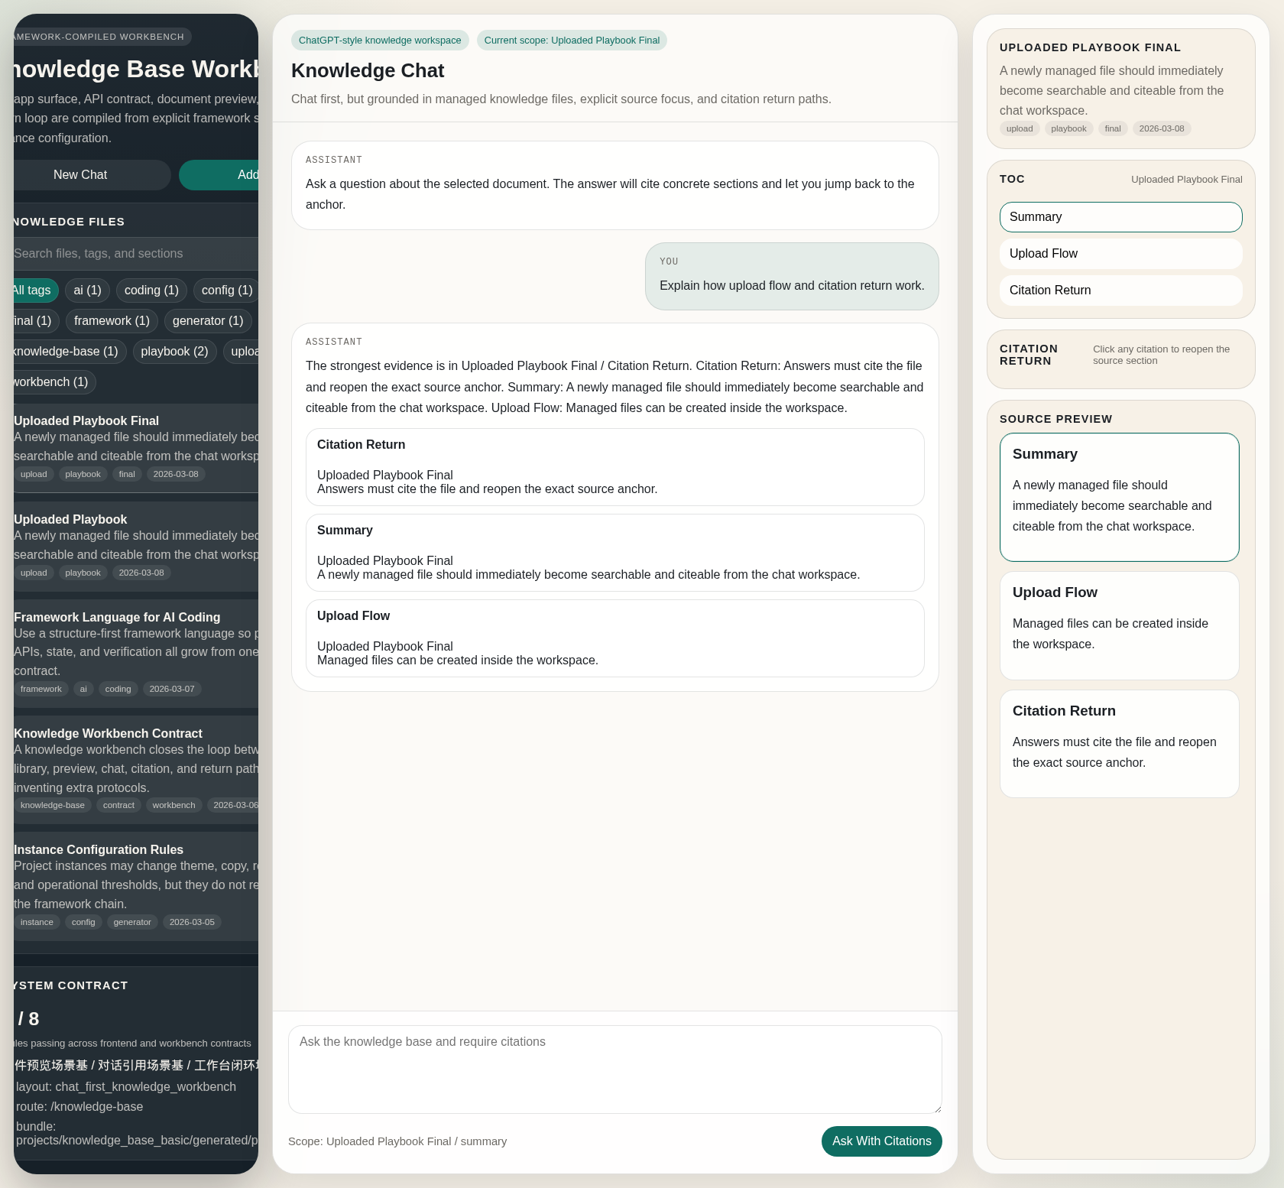
07 / Codex 场景
它如何约束 Codex：不拦聊天入口，而是拦工作区里的真实结果
这也是为什么插件适合规模化分发。团队不需要统一 AI 客户端，只需要统一工作区守卫。
Codex / 人 都一样
无论是 AI 改文件还是人改文件，最后都会变成 VS Code 工作区变更事件。
Shelf AI 对事件做同一套后台处理，不为某个编辑者单独开后门。
Codex 产出 patch 或直接改文件
VS Code 触发 save / watcher
Shelf AI 分类并补跑必要校验
问题回到 Problems / 状态栏
推送前再被 .githooks 硬挡一次
示意图：它最终守住的是知识库行为、引用链和产物一致性，而不是给 Codex 再包一层花哨 UI。
当前边界：写后立即检查 + 推送前硬挡；尚未接管 Codex 进程，也不是写前拦截。

Slide 9
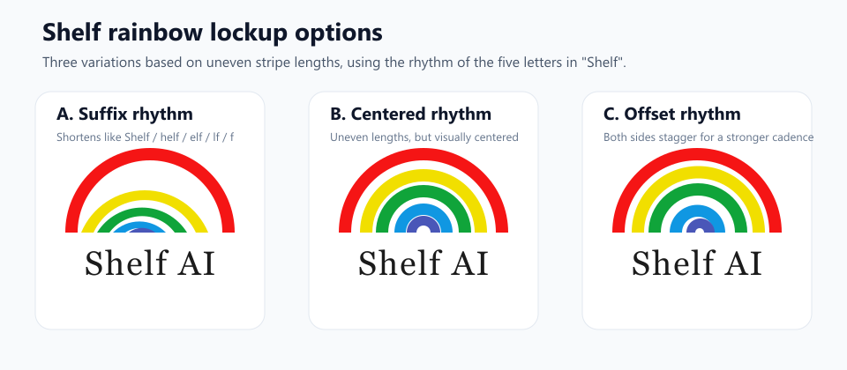
08 / 边界与结论
现在这版插件已经足够做仓库级后台守卫，但它的边界也应该说清楚
这页适合给团队做预期管理：哪些事现在已经可靠，哪些事如果要更强，需要换成 patch gate 或 MCP 写入闸门。
已经能稳定做到
当前明确边界
如果要再强一步
框架作者入口、跳转、hover、references、completion 全接通。
后台识别 framework/spec/config/Python/generated 变化并执行分级守卫。
strict mode 下可自动恢复 generated 禁区。
git hooks 缺失会提示，一键安装后把 pre-push 也扣上。
不生成仓库日志垃圾，输出只留在 VS Code OutputChannel。
不启动 Codex，不绑定某个 AI 客户端。
不是写前拦截，第一笔文件字节仍可能先落盘。
对 generated 的“强拦”只覆盖明确禁区；一般代码改动还是先检查后提示。
真正的结构约束仍依赖仓库规范、物化链和 validate 脚本。
把 Codex 写入改成 patch gate，再由 Shelf 审批后落盘。
把 framework/spec/config 的引用链进一步编译成更细的强规则。
把“工作区后台守卫”升级成“代码写入闸门”。
但那已经不是今天这版插件的定位了。
一句话结论：Shelf AI 当前已经是“结构感知 + 后台守卫 + 推送前硬挡”的实用插件；如果未来要做到绝对强制，就该升级成写入闸门，而不是继续堆提示词。
此 PPT 由 scripts/build_shelf_ai_plugin_presentation.py 基于当前仓库实现生成。

